Slide 1

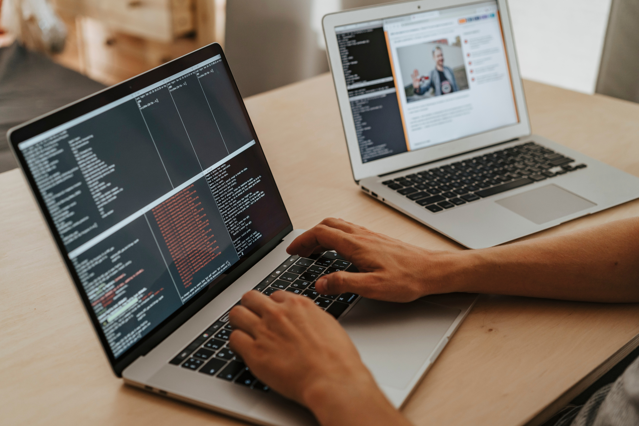
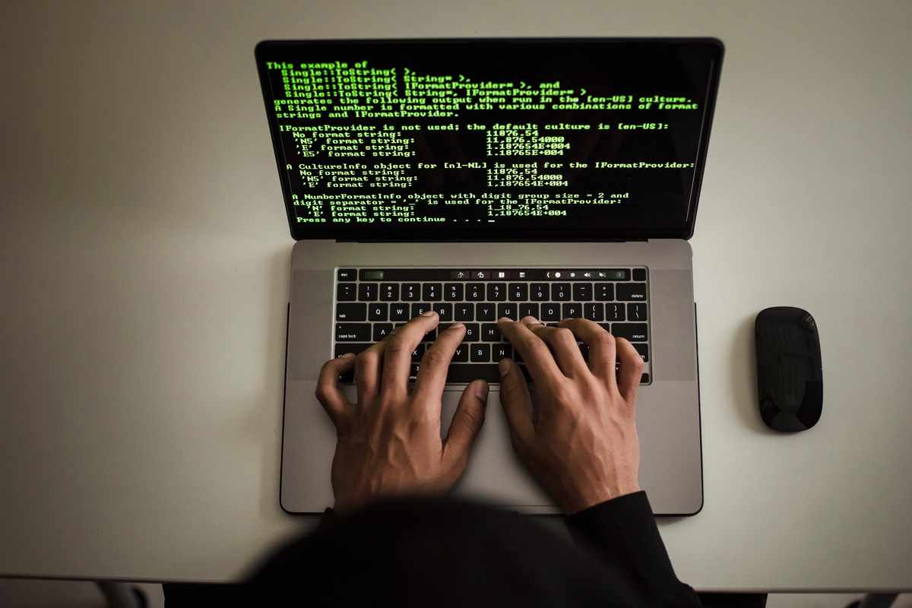

PROBLEMA
Identificação do problema
Criar um jogo simples e interativo;
Aplicar estruturas de controle, listas, funções e manipulação de texto;

Slide 2

OBJETIVO
DESENVOLVER UM JOGO FUNCIONAL DA FORCA;
PERMITIR O UTILIZADOR ADVINHAR PALAVRAS ATRAVÉS DE TENTATIVAS;
GARANTIR UMA INTERFACE CLARA E INTUITIVA;

Slide 3
DEMONSTRAÇÃO DO JOGO
ECRÃ INICIAL
ESC0LHER AS LETRAS
Explicar como o utilizador interage;
Como o sistema valida as letras;
Como o jogo termina;
ATUALIZAÇÃO DAS PALAVRAS
VITÓRIA OU DERROTA

Slide 4

DECISÃO TÉCNICA
Linguagem utilizada : Python
GitHUb: [github.com/samimedeiros/jogo-da-forca](https://github.com/samimedeiros/jogo-da-forca)

Slide 5
Gestão de letras repetidas
Controle de erro do utilzador
Atualização do estado do jogo

Slide 6




MELHORIAS
NIVEIS DE DIFICULDADE
BANCO DE PALAVRAS
PONTUAÇÃO
INTERFÁCE GRÁFICA

Slide 7

CONCLUSÃO
JOGO FUNCIONAL;
APLICAÇÃO PRÁTICA;
MELHOR COMPREENSÃO DO CÓDIGO.

